Slide 1
Грађанско васпитање I разред Основна школа „Десанка Максимовић“
Учитељице првог разреда

Slide 2
Општи циљ предмета "Грађанско васпитање - Сазнање о себи и другима" је подстицање развоја личности и социјалног сазнања код ученика основне школе.
Овај предмет треба да пружи могућност ученицима да постану активни учесници у процесу образовања и васпитања и да изграде сазнања, умења, способности и вредности неопходне за формирање аутономне, компетентне, одговорне и креативне личности, отворене за договор и сарадњу, која поштује и себе и друге.

Slide 3
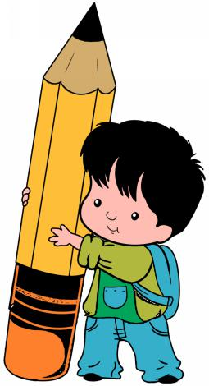
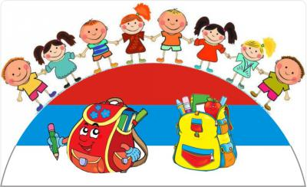
Кроз овај предмет се:
Упознајемо
Стварамо
Учимо чаробне речи
Играмо...
Кроз игру о дечијим правима и обавезама, разговарамо, цртамо и наравно учимо.

Slide 4
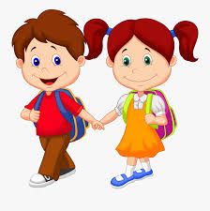
Осећања, љубави и пријатељства никада доста у нашој школи из снова.
Видимо се у школи, драги ђаци прваци!
Учитељице 1. разреда.

